Slide 1
Урок русского языка

Slide 2
Расшифруйте ребус
с
л
о
в
о

Slide 3
Угадай слово по его характеристике
ЦЕЛЬ
Оно начинается с твёрдого согласного звука.
У него есть мягкий согласный звук.
Оно состоит из 4 слогов.
ЗНАЧЕНИЕ
НАЗНАЧЕНИЕ

Slide 4
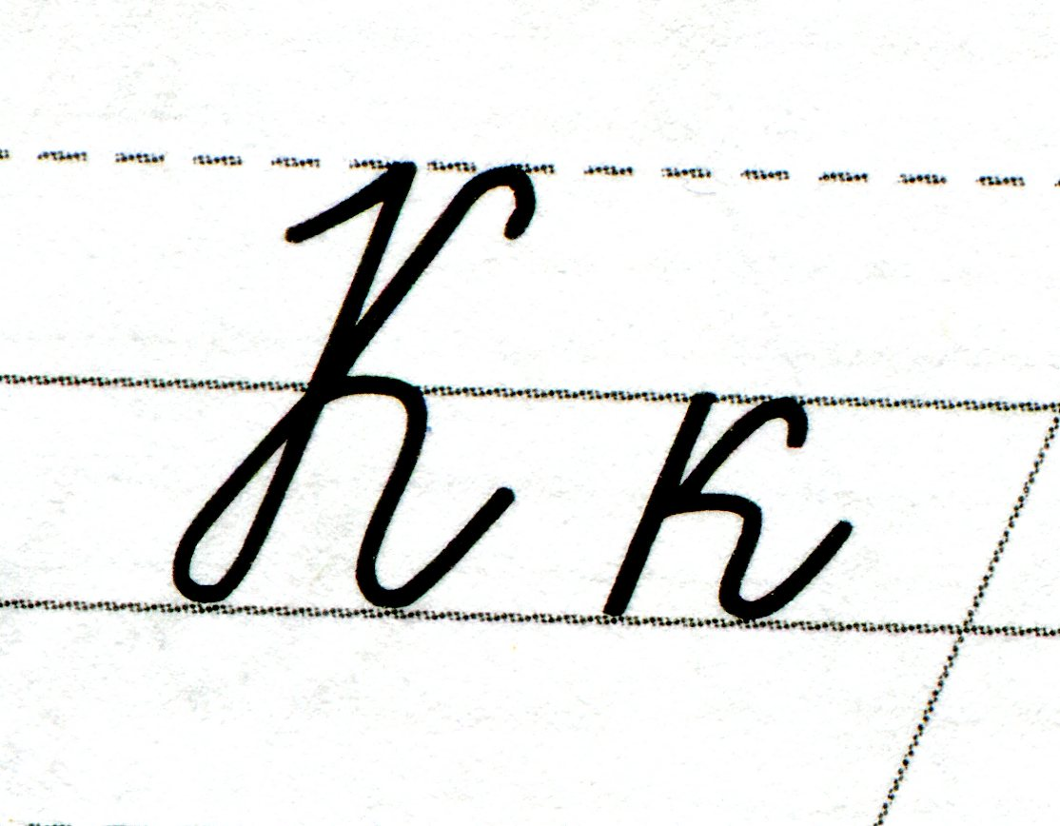
Минутка чистописания

